Slide 1
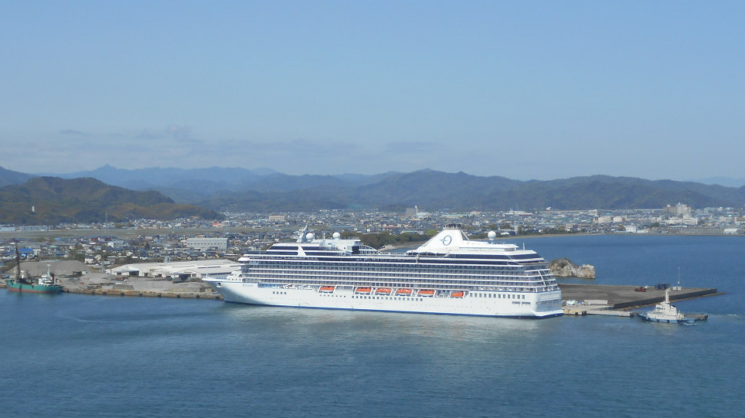
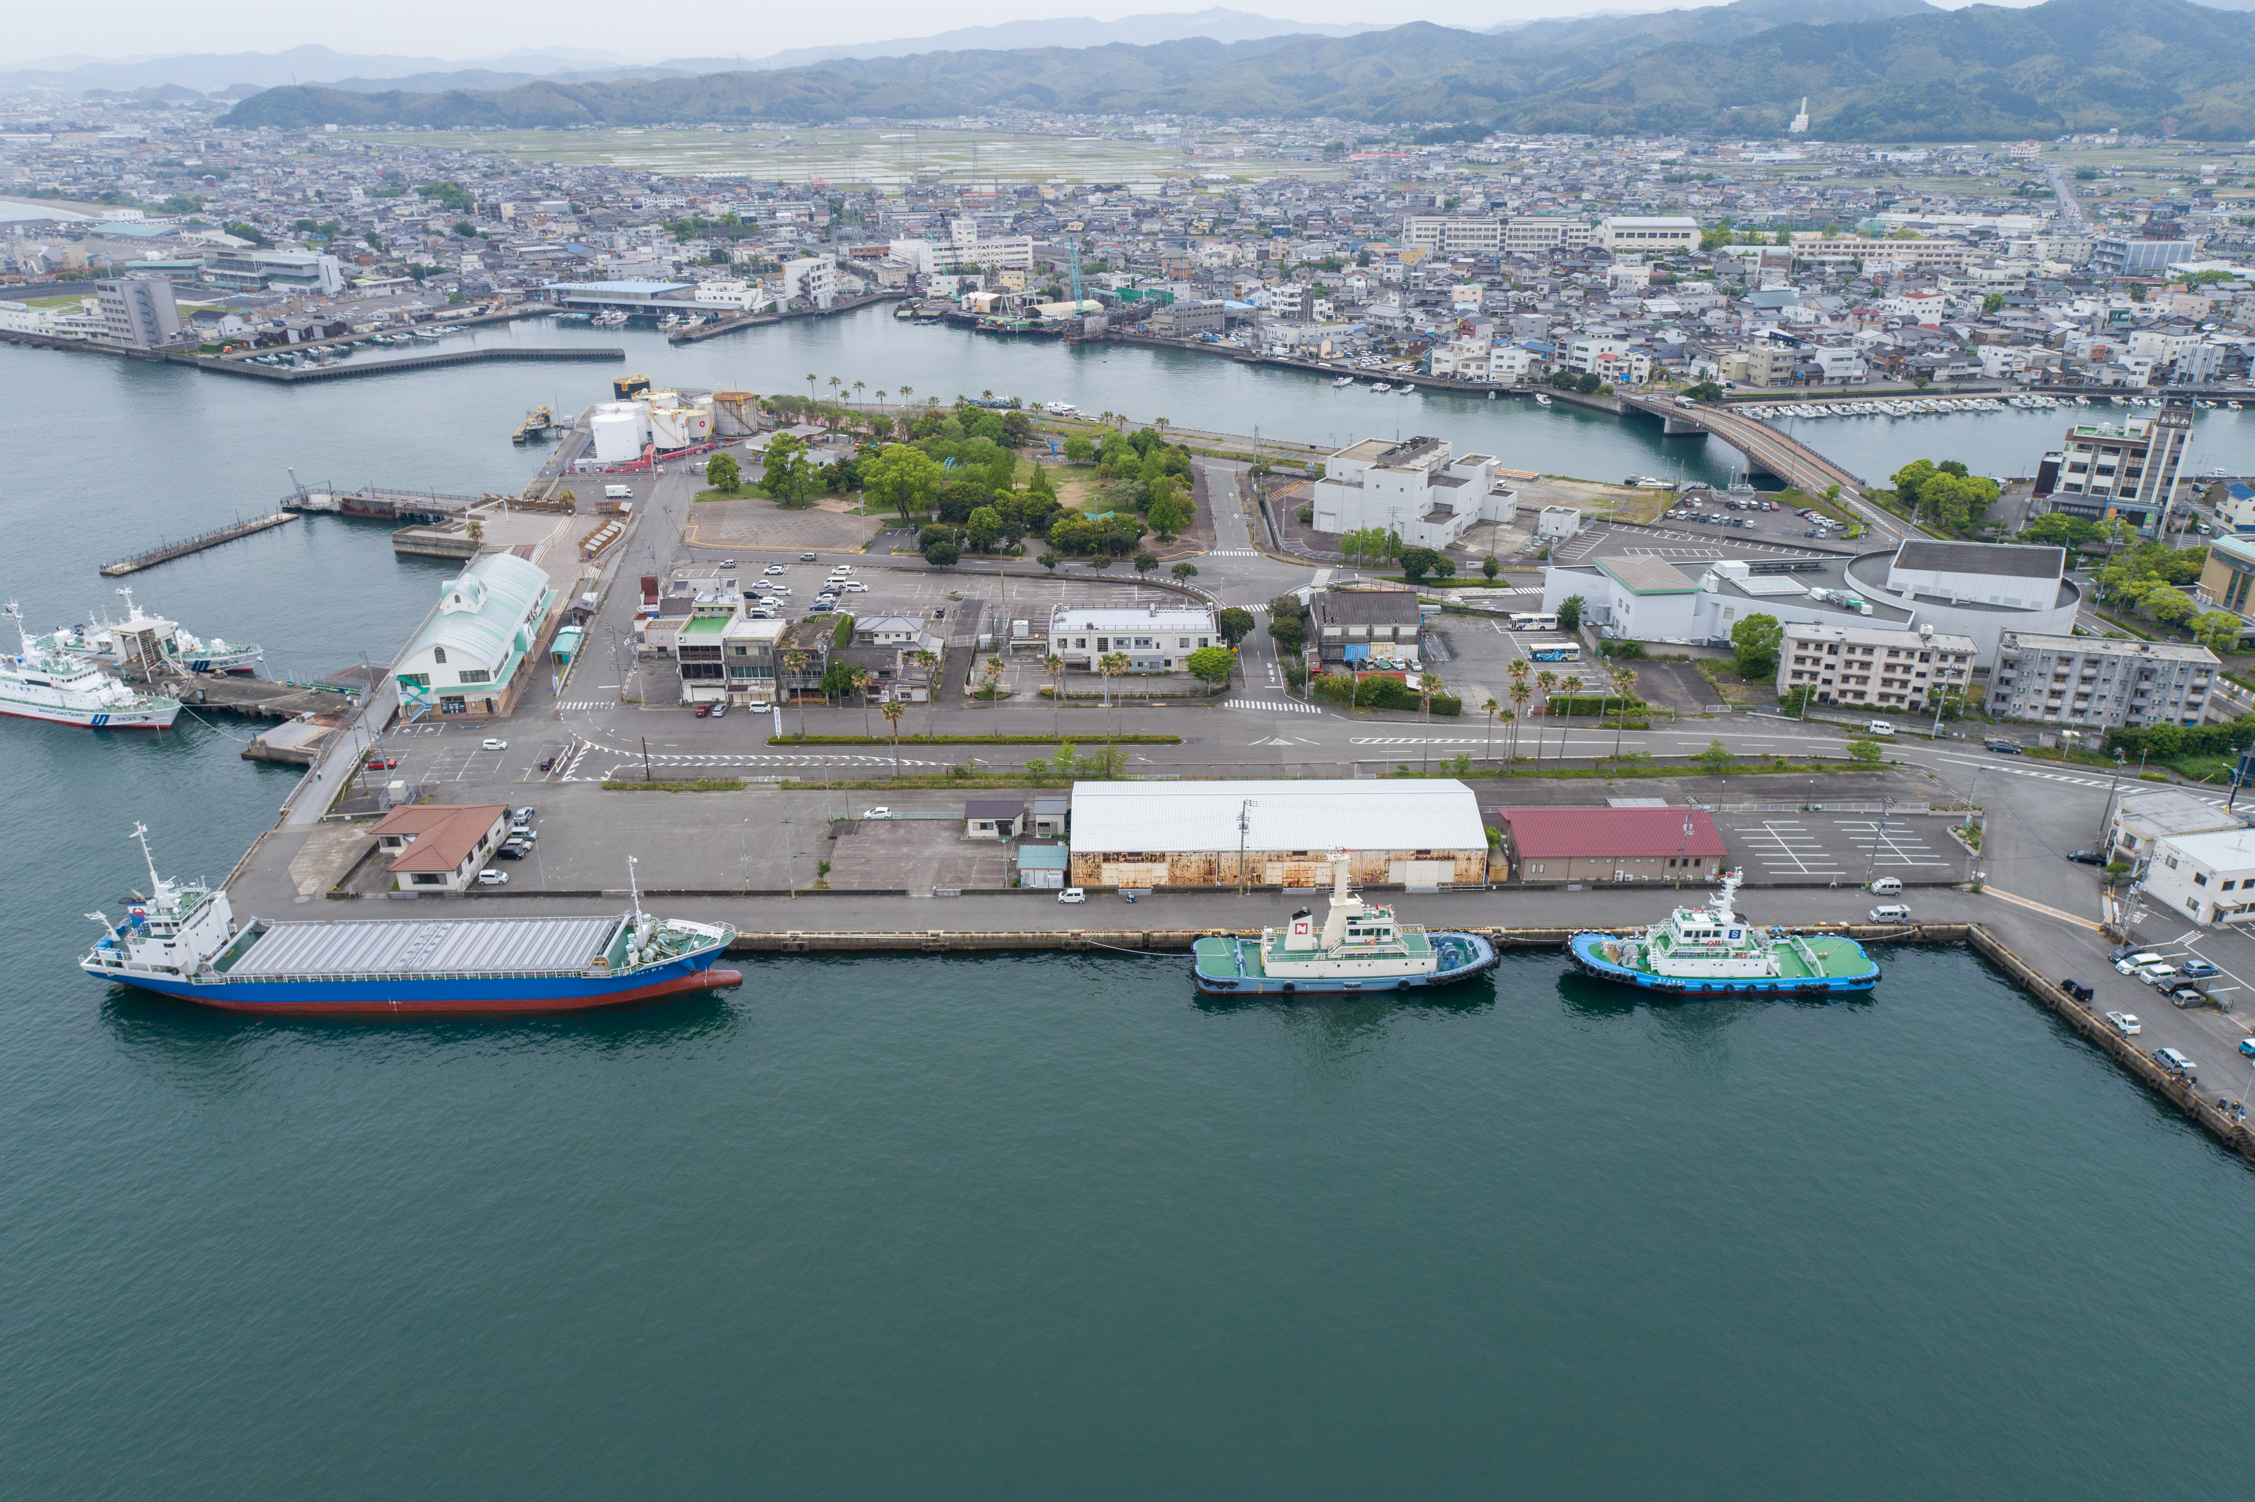
Komatsushima Innovators Port
事業説明
地域共創推進業務運営事務局
とくぎんトモニリンクアップ株式会社

Slide 2

Komatsushima Innovators Port ロゴ説明
風が通り抜ける気持ちよさと、静かで柔らかいけれども、どっしりとした力強い空気感を表現

Slide 3

Komatsushima Innovators Portについて
イノベーター創出プログラムについて
事業者支援プログラムについて
地域コミュニティ形成について

Slide 4
Komatsushima Innovators Portについて
イノベーター創出プログラムについて
事業者支援プログラムについて
地域コミュニティ形成について

Slide 5
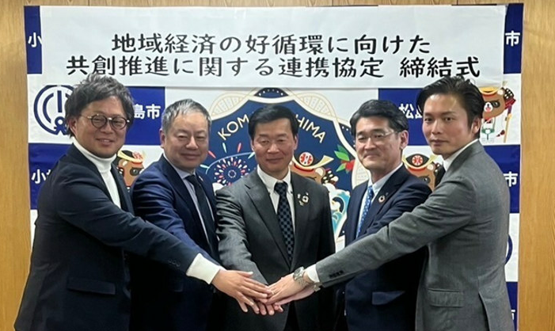

Komatsushima Innovators Portについて
経緯
令和7年2月4日に、小松島市内の地域産業の振興、産業を支える担い手及び事業者等の創出・育成を推進することにより、地域経済の活性化及び好循環を図ることを目的として、小松島市、株式会社サーキュレーション、株式会社イノベーションパートナーズ、株式会社徳島大正銀行、とくぎんトモニリンクアップ株式会社の5者で「地域経済の好循環に向けた共創推進を目的とした連携協定」を締結。
「Komatsushima Innovators Port」は、本連携協定に基づき立ち上げたコンソーシアムにより発足。
概要
小松島市での
起業・創業者
コンソーシアム
サポート
事業者
プロのアドバイザー

Slide 6



Komatsushima Innovators Portについて
本事業のポイント
イノベーター創出プログラム
本プログラムに採択された5者程度の方へ、プロのアドバイザーや事務局による完全オーダーメイド型の伴走支援を実施
事業者支援プログラム
一次産業の生産者や、その関連事業者の方向けのプログラムで、既存の製品、商品やサービスの改善を支援
地域コミュニティ形成
本事業への参加者や小松島市内の事業者等による、多様なヒトたちが集まる、カジュアルなコミュニティを形成

Slide 7
Komatsushima Innovators Portについて
全体スケジュール
 | 6月 | 7月 | 8月 | 9月 | 10月 | 11月 | 12月 | 1月 | 2月 | 3月
イノベーター創出 プログラム
事業者支援 プログラム
地域 コミュニティ形成
【本日】キックオフイベント
採択者募集
採択者決定
採択者
フォローアップ
伴走人材マッチング
伴走支援開始
伴走支援、個別フォローアップ
成果報告会
事業者向けセミナー
個別相談
分科会①
分科会②
地域
コミュニティ
活性化
支援
地域
コミュニティ
活性化
支援
地域
コミュニティ
活性化
支援
コミュニティ形成・支援機関ネットワーク
上記以外にもセミナー等のイベントを開催予定です
上記のスケジュール等は変更となる可能性がございます

Slide 8
Komatsushima Innovators Portについて
イノベーター創出プログラムについて
事業者支援プログラムについて
地域コミュニティ形成について

Slide 9





イノベーター創出プログラムについて
採択者には以下の伴走支援内容を無料で提供
SUPPORT 01
プロのアドバイザーによる全10回程度の個別メンタリング
SUPPORT 02
地域の企業・団体とのネットワーキング
SUPPORT 03
資金調達のアドバイス
SUPPORT 04
販路開拓のアドバイス
SUPPORT 05
起業、事業化後の地域一体となった継続支援

Slide 10
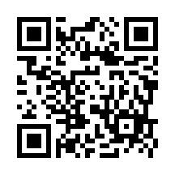
イノベーター創出プログラムについて
対象者
・小松島市内で新たに起業または第二創業を行う個人もしくは中小企業
小松島市外の方も応募可能。ただし、小松島市内に既に事業所、店舗、工場等の設置をしている、
もしくは令和9年3月31日までに設置を予定していること。
支援対象事業
・小松島市内において実施する事業
【支援対象事業例】 既存事業内であっても、新たな製品やサービスを生み出す事業
【支援対象外事業例】 設備投資を行い、製造量を増加させる事業
フランチャイズ契約又はこれに類する契約に基づく事業
応募方法
QR
コード
本事業HP内の申込フォームより応募
URL：https://forms.gle/xmmqQkEgpB3L34ww9

Slide 11
イノベーター創出プログラムについて
審査方法
STEP1 申込フォームからエントリー
STEP2 エントリー内容にて1次審査
STEP3 書類選考、面接（オンライン含む）等を経て最終審査
採択結果通知方法
エントリー者全員に、個別に採択結果を通知
1次審査の結果は、個別に通知
最終的な採択結果は、7月下旬を目途に個別に通知
必要書類
・納税証明書（一次審査を通過した方）

Slide 12
イノベーター創出プログラムについて
スケジュール
6月9日 プログラム応募者の募集開始
7月18日 募集締切
7月下旬 採択者発表 ※5者程度
8月～9月 プログラム参画準備（プロのアドバイザー紹介等）
10月～3月 プロのアドバイザーによる全10回程度の個別相談（Web等）
事務局によるその他伴走支援
3月中旬 成果報告会

Slide 13
Komatsushima Innovators Portについて
イノベーター創出プログラムについて
事業者支援プログラムについて
地域コミュニティ形成について

Slide 14
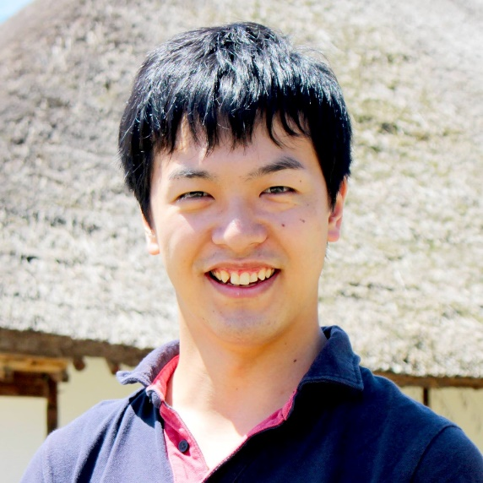
事業者支援プログラムについて
対象者
一次産業の生産者や、関連する加工業、卸売業、小売業
ブランディング業、プロモーション業等
既存の製品、商品、サービスを改善したい方
事業者向けセミナーの開催
日 時
7月28日（月） 14:00 開始予定
会 場
あいさい広場
髙橋 佑馬 氏
講 師
髙橋 佑馬 氏
略歴
髙橋氏による講演や、ワークショップを予定
セミナー終了後には講師、参加者等による交流会を予定
2015年 立命館アジア太平洋大学アジア太平洋学部アジア太平洋学科 CAP-THP卒業
2015-2016 株式会社ニチレイフレッシュ
2016-2017 合同会社五穀豊穣
2017 一般社団法人東の食の会
（現職、2025年より事務局次長）
個別相談会
日 時
7月29日（火） 午前 開始予定
会 場
個別相談希望者の事務所等（1人につき60分程度）
募集人数
最大3名程度
※上記内容は変更となる可能性がございます。詳細は事業HPで後日公開いたします。

Slide 15
事業者支援プログラムについて
スケジュール
7月上旬 事業者向けセミナー及び個別相談会の募集開始
7月28日 事業者向けセミナー 開催
7月29日 個別相談会 開催 ※個別相談会への参加者（最大3名程度）には3月までに数回程度の個別相談を実施予定
11月中 第1回分科会 開催
12月中 第2回分科会 開催
3月中旬 成果報告会
※上記内容は変更となる可能性がございます。詳細は事業HPで後日公開いたします。

Slide 16
Komatsushima Innovators Portについて
イノベーター創出プログラムについて
事業者支援プログラムについて
地域コミュニティ形成について

Slide 17

地域コミュニティ形成について
カジュアルなコミュニティ
多様なヒトが集まる、カジュアルなコミュニティを参加者の意見を反映させながら、参加者全員で構築
参加者
イノベーター創出プログラムの採択者、7月28日開催の「事業者向けセミナー」に参加していただいた方、関係者等
情報発信
コンソーシアムから、参加者にとって有益な情報を発信
活性化支援
11月、12月に開催予定の分科会等のイベントを通じて、コミュニティの活性化を支援し、事業者同士の深耕を深め新たな共創を図る

